Slide 1
Pedestrian Tracking From Moving Camera Car
Visión Artificial
Alberto del Amo Panadero
Santiago Domínguez Collado

Slide 2
Índice
Contexto
peopleDetectorACF()
Filtro de Kalman
Vídeos
Original
Pruebas
Problemas
Conclusión

Slide 3
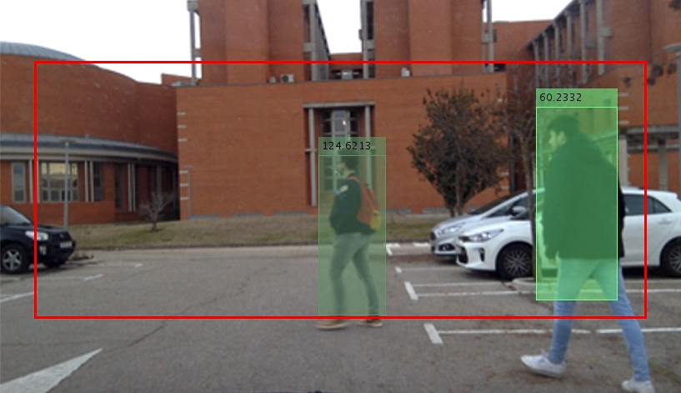
Contexto
Extracción de características
Reconocimiento de personas con parámetros introducidos
Filtro de Kalman
Salida de vídeo con los trackeos

Slide 4
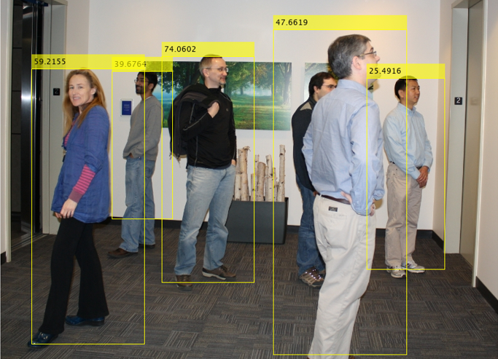
peopleDetectorACF(‘caltech’)
Detector de personas preentrenado que nos proporciona Matlab.
Utiliza las aggregate channel features como descriptores.

Slide 5
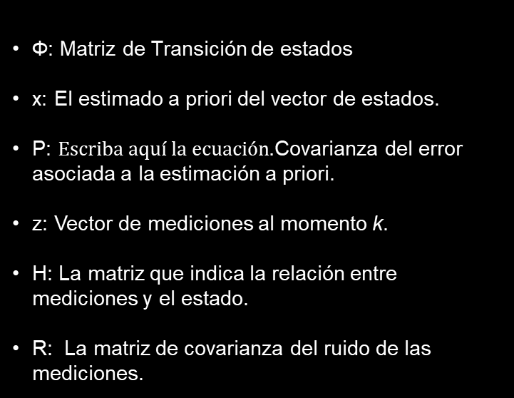
Filtro de Kalman
Φ: Matriz de Transición de estados
x: El estimado a priori del vector de estados.
P: Covarianza del error asociada a la estimación a priori.
z: Vector de mediciones al momento k.
H: La matriz que indica la relación entre mediciones y el estado.
R: La matriz de covarianza del ruido de las mediciones.

Slide 6
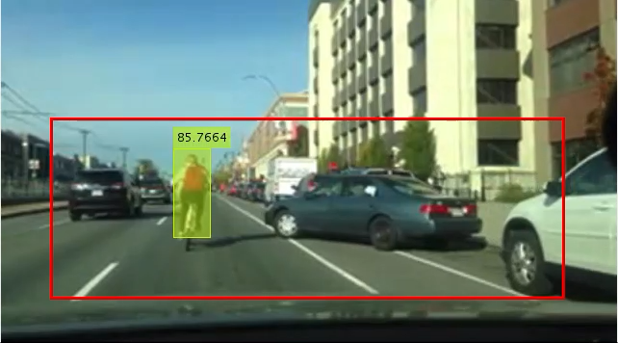
Video original

Slide 7
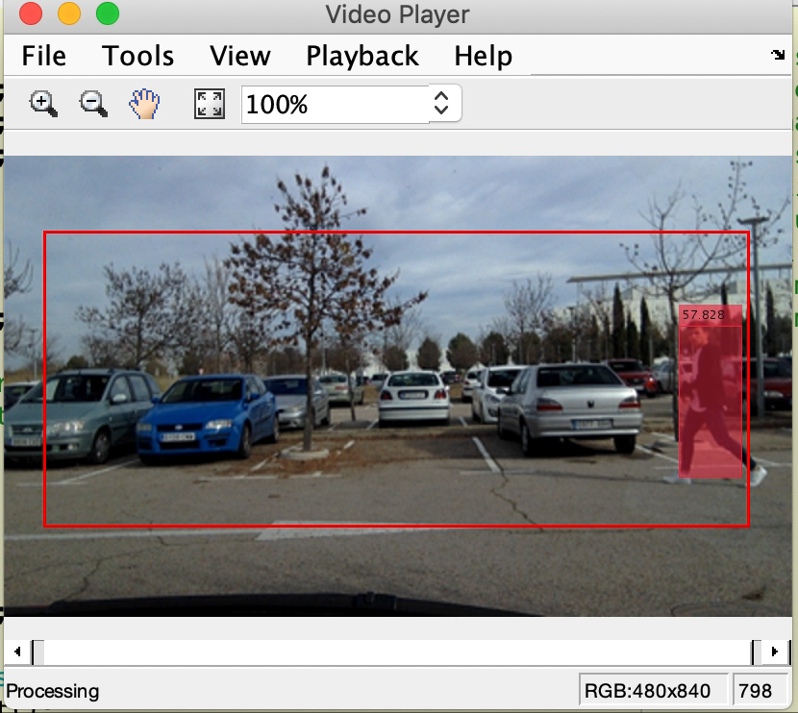
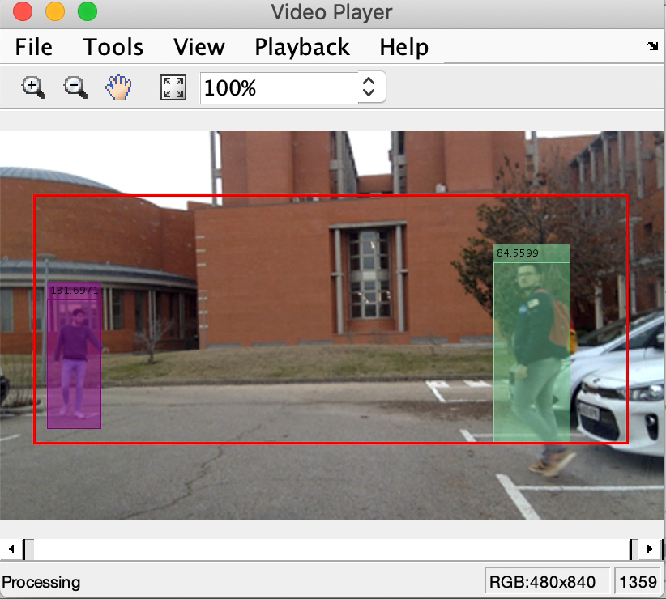
Pruebas

Slide 8
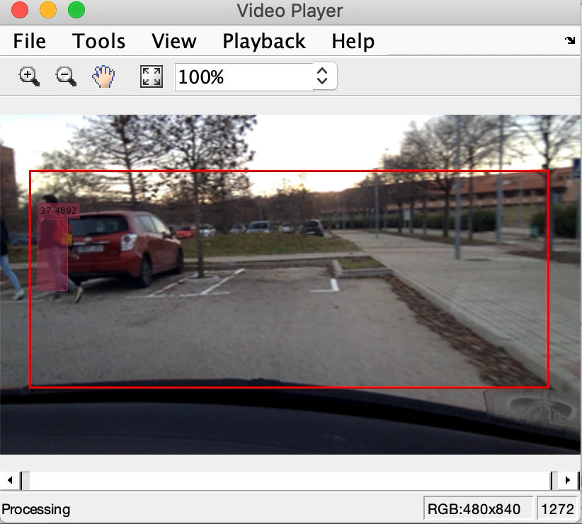
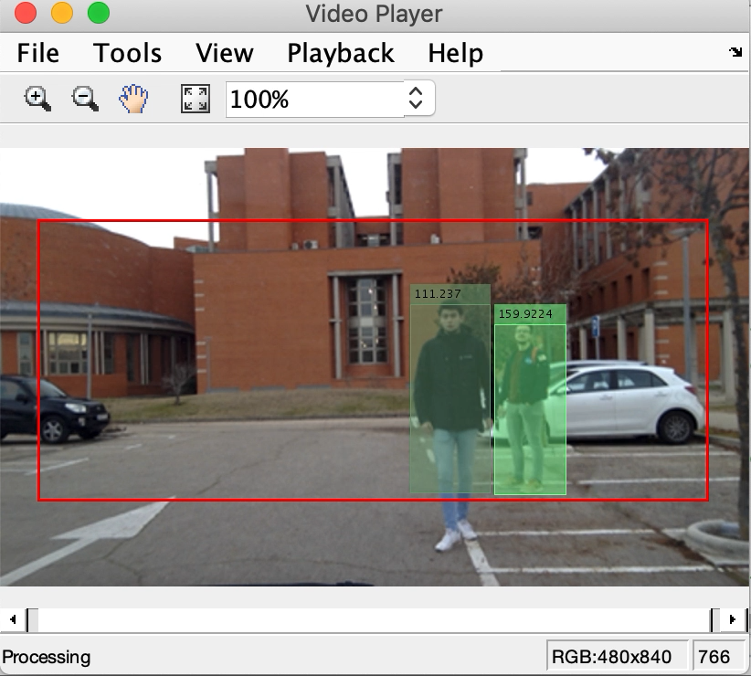
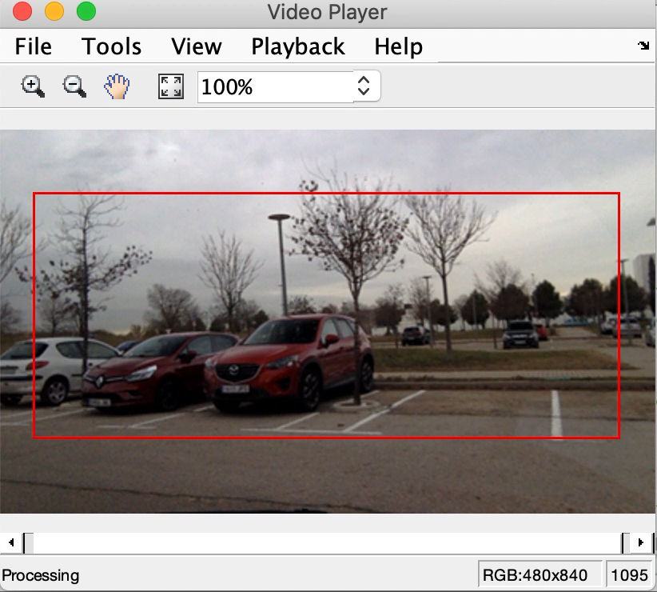
Problemas

Slide 9
Conclusiones
Como hemos podido, comprobar a pesar de no haber calibrado todos los parámetros del detector y el filtro a nuestro caso de uso, obtenemos una precision buena.
Consideramos que el algoritmo es bastante preciso y se debe tener en cuenta en caso de realizar trabajos de este tipo.

